Slide 1

Introduction à la nutrition en soins infirmiers
La nutrition est essentielle pour la santé et le bien-être des patients, influençant leur récupération et leur qualité de vie.
Les soins infirmiers incluent la compréhension des besoins nutritionnels pour offrir un accompagnement optimal.
Ce module forme les futurs aides-soignants, infirmiers auxiliaires et infirmiers polyvalents à appliquer la nutrition en pratique.
Exemple : l'importance d'une alimentation équilibrée pour un patient post-opératoire.
Photo : une infirmière vérifiant l'alimentation d'un patient dans une chambre d'hôpital.

Slide 2

Compétences des infirmiers polyvalents en nutrition
Coordonner la prise en charge nutritionnelle globale du patient dans divers contextes.
Former à la gestion des situations complexes liées à la nutrition, comme les allergies ou intolérances.
Assurer la communication entre les différents intervenants pour un suivi cohérent.
Exemple : gestion d'un patient en nutrition entérale ou par sonde.
Photo : infirmier polyvalent vérifiant un plan de nutrition pour un patient.

Slide 3
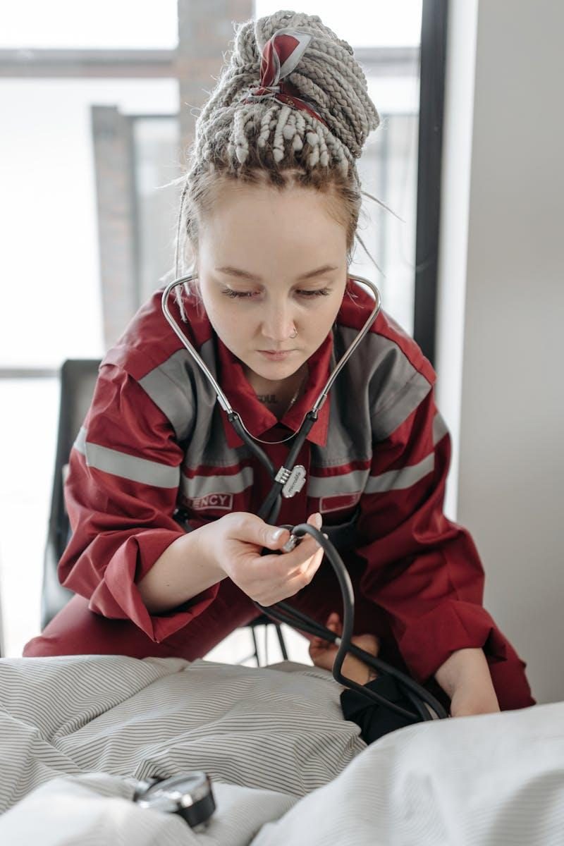
Tâches des infirmiers auxiliaires concernant la nutrition
Évaluer l'état nutritionnel du patient à l'aide d'outils spécifiques et de bilans.
Adapter les conseils nutritionnels en fonction des conditions médicales et des besoins.
Collaborer avec l'équipe pour ajuster le plan de soins nutritionnels.
Exemple : modification du régime alimentaire pour un patient diabétique.
Photo : infirmière auxiliaire discutant avec un patient à propos de son alimentation.

Slide 4

Objectifs du module de nutrition pour les étudiants en soins
Permettre aux futurs professionnels d'évaluer les besoins nutritionnels des patients selon leur âge et leur état de santé.
Former à la mise en place de plans nutritionnels adaptés, en respectant les spécificités de chaque patient.
Sensibiliser à la prévention des troubles nutritionnels et à l'importance de l'hydratation.
Exemple : conseils pour prévenir la déshydratation chez les personnes âgées.
Photo : un étudiant en soins discutant de plans nutritionnels avec un patient.

Slide 5

Rôle des aides-soignants dans la nutrition
Assister les infirmiers dans la préparation et la distribution des repas aux patients.
Observer et signaler tout signe de troubles nutritionnels ou de déshydratation.
Encourager l'autonomie du patient dans la prise de repas et respecter ses préférences.
Exemple : aider un patient à manger s'il a des difficultés motrices.
Photo : aide-soignant aidant un patient à manger.

Slide 6
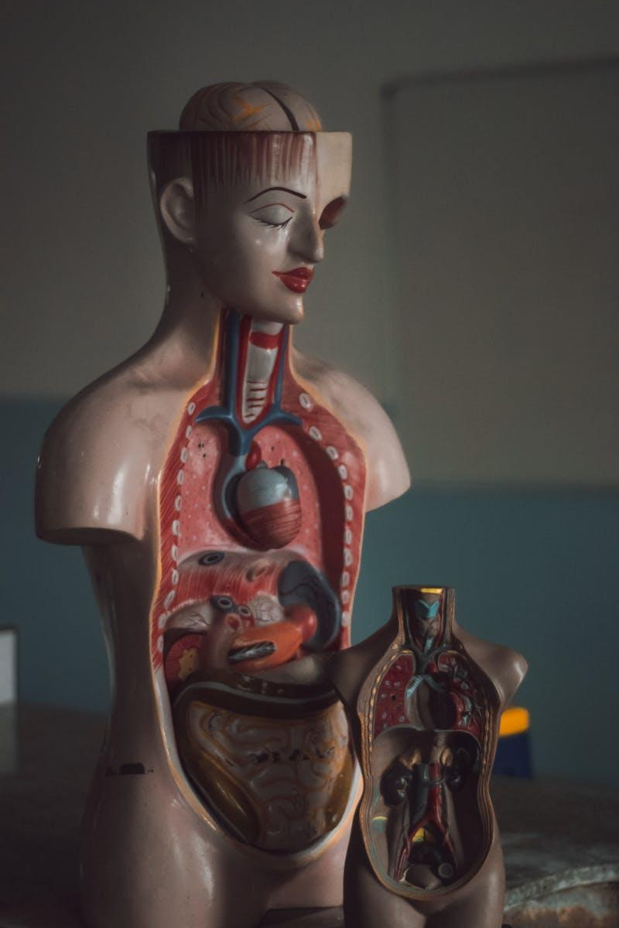
Les bases de la physiologie de la nutrition
Comprendre le processus de digestion, d'absorption et de métabolisme des nutriments.
Identifier les principaux groupes d'aliments et leurs fonctions pour le corps humain.
Analyser le rôle des macronutriments et micronutriments dans la santé.
Exemple : impact des protéines sur la réparation tissulaire.
Photo : schéma anatomique du système digestif.

Slide 7

L'hydratation et ses enjeux dans la prise en charge
Évaluer la quantité d'eau nécessaire en fonction de l'âge, de l'activité et des conditions médicales.
Prévenir la déshydratation, particulièrement chez les populations vulnérables.
Promouvoir une consommation suffisante d'eau et d'autres liquides sains.
Exemple : gestion de l'hydratation chez un patient fiévreux.
Photo : infirmière administrant des liquides à un patient.

Slide 8

Intégration de la nutrition dans le plan de soins
Planifier et ajuster les interventions nutritionnelles en fonction de l'évolution du patient.
Collaborer avec diététiciens, médecins et autres professionnels de santé.
Documenter précisément toutes les actions liées à la nutrition dans le dossier du patient.
Exemple : suivi nutritionnel d'un patient en rééducation post-opératoire.
Photo : réunion d'équipe de soins discutant du plan nutritionnel.

Slide 9

Les aliments et régimes adaptés en soins infirmiers
Connaître les différents régimes alimentaires (diététiques, sans gluten, etc.).
Adapter la nourriture en fonction des pathologies et des préférences du patient.
Informer et éduquer le patient sur ses choix alimentaires.
Exemple : planification d'un menu pour un patient diabétique.
Photo : plateau repas équilibré pour un patient.

Slide 10
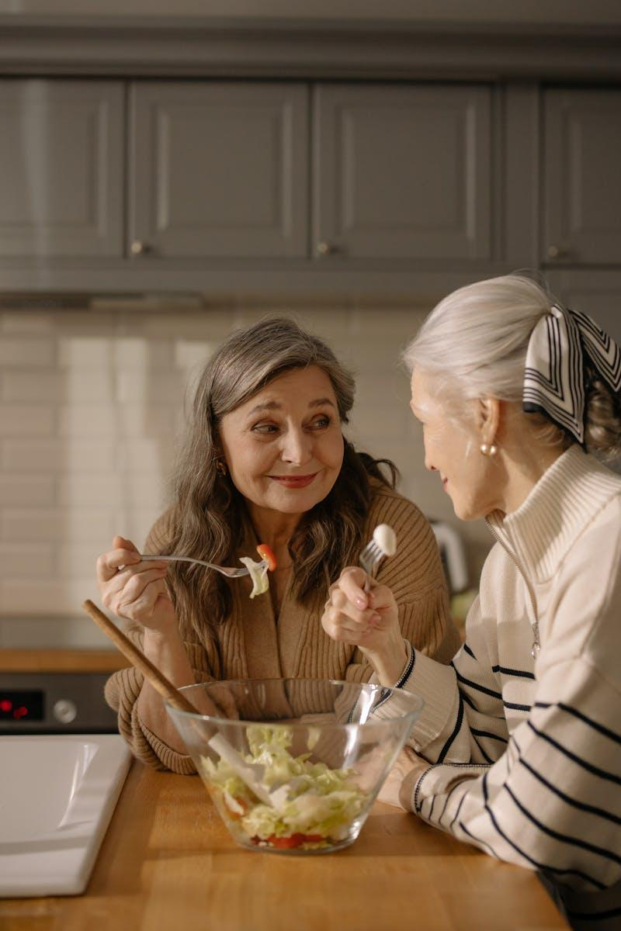
Les besoins nutritionnels selon l'âge et l'état de santé
Adapter les recommandations nutritionnelles pour les enfants, adultes et personnes âgées.
Reconnaître les besoins spécifiques liés à la grossesse, à la convalescence ou aux maladies chroniques.
Intégrer la nutrition dans la gestion des pathologies comme le diabète ou l'insuffisance rénale.
Exemple : ajustement du régime pour un patient atteint d'insuffisance cardiaque.
Photo : groupe de personnes âgées lors d'une séance d'information nutritionnelle.

Slide 11

Les troubles nutritionnels courants en soins infirmiers
Identifier la malnutrition, l'obésité, la dénutrition et autres troubles liés à l'alimentation.
Reconnaître les symptômes et les risques associés à chaque trouble.
Mettre en œuvre des interventions préventives et curatives adaptées.
Exemple : plan de soins pour un patient souffrant de dénutrition.
Photo : professionnel de santé évaluant l'état nutritionnel d'un patient.

Slide 12

Techniques d'évaluation nutritionnelle
Utiliser des outils comme l'indice de masse corporelle (IMC) et les bilans anthropométriques.
Analyser les résultats pour détecter précocement des risques nutritionnels.
Interpréter les données pour adapter le traitement et les conseils.
Exemple : calcul de l'IMC pour un patient en réadaptation.
Photo : professionnel de santé prenant des mesures corporelles.

Slide 13

Perspectives d'avenir dans la formation en nutrition
Intégrer de nouvelles technologies comme la télémédecine pour la surveillance nutritionnelle.
Promouvoir la recherche pour améliorer les protocoles de soins nutritionnels.
Former les étudiants aux approches personnalisées et à la nutrition de précision.
Exemple : utilisation d'applications mobiles pour suivre l'alimentation des patients.
Photo : étudiant utilisant une tablette pour un suivi nutritionnel.

Slide 14

Les défis de la nutrition en milieu hospitalier
Gérer les contraintes de temps et de ressources pour la prise en charge nutritionnelle.
Garantir la qualité et la sécurité des repas servis aux patients.
Sensibiliser le personnel aux enjeux de la nutrition et à la prévention des troubles.
Exemple : organisation d'ateliers sur la nutrition pour le personnel.
Photo : cuisine hospitalière en préparation.

Slide 15

Conclusion et recommandations
La nutrition est un pilier fondamental de la santé que chaque professionnel doit maîtriser.
Intégrer systématiquement l'évaluation nutritionnelle dans la pratique quotidienne.
Former continuellement les personnels pour suivre les avancées en nutrition et soins.
Exemple : participation à des formations continues sur la nutrition en soins.
Photo : groupe de professionnels de santé lors d'une session de formation.

